Slide 1
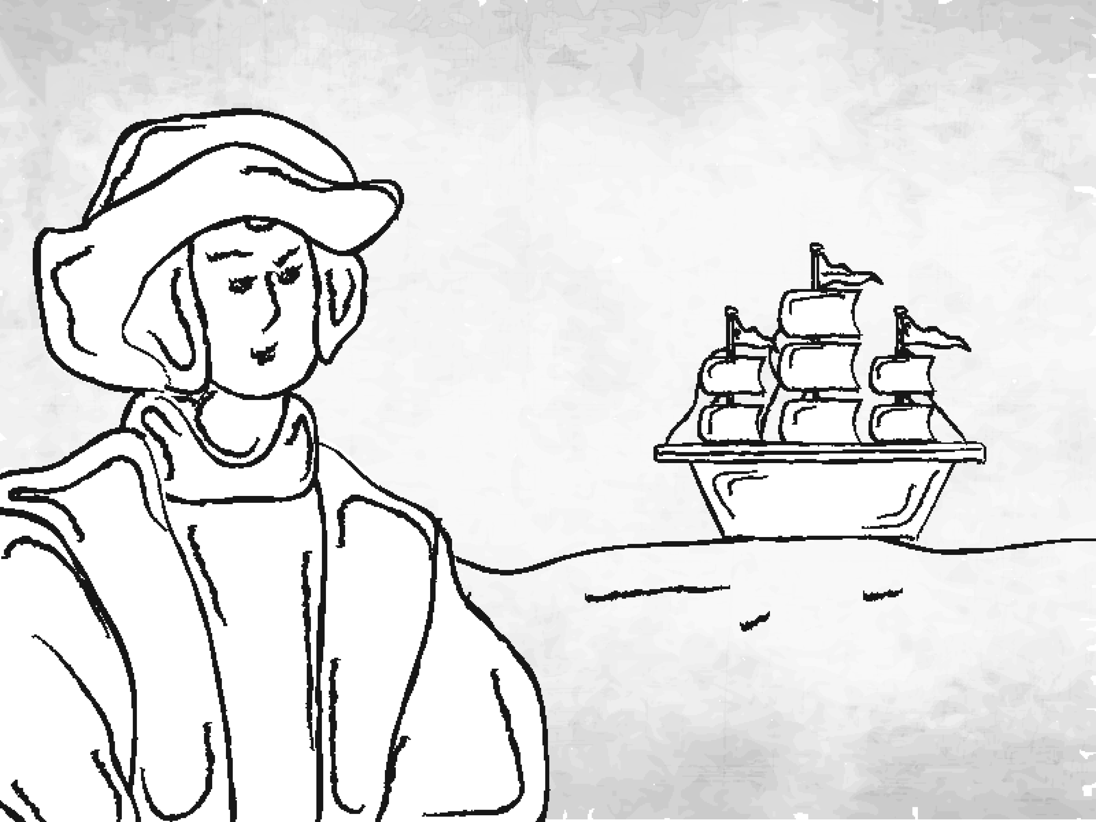
CRÍOSTÓIR
Colambas

Slide 2
Cérbh é Críostóir Colambas?

Slide 3
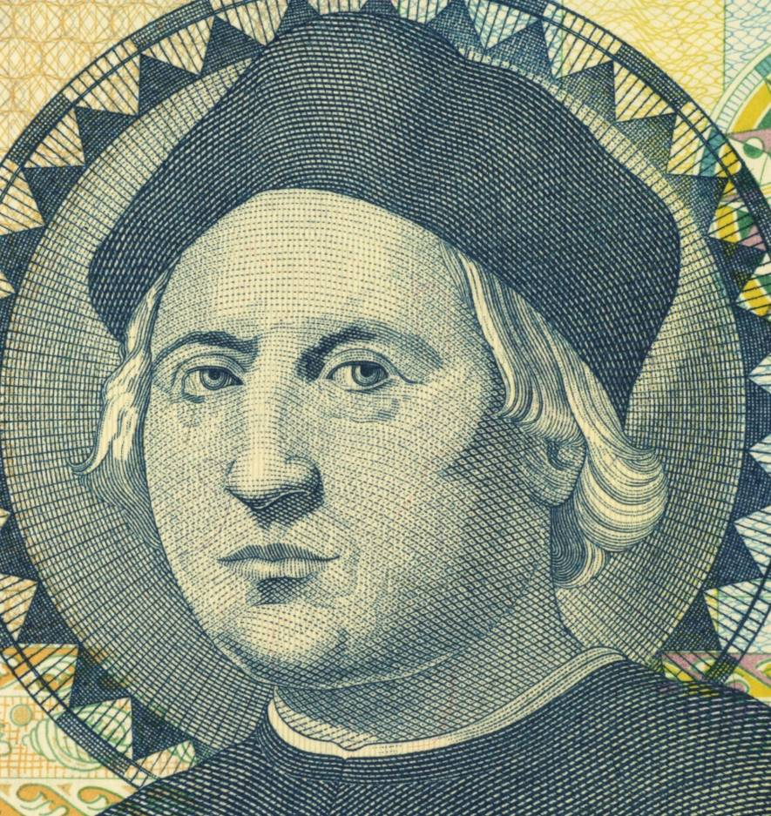
Taiscéalaí cáiliúil ba ea Críostóir Colambas. Mhair sé níos mó ná 500 bliain ó shin.
Cad is taiscéalaí ann?
Is é is taiscéalaí ann ná duine a thaistealaíonn chuig áiteanna nua nach bhfuil aimsithe ag daoine eile
go fóill, nó chuig áiteanna nach bhfuil mórán eolais ag daoine orthu.

Slide 4
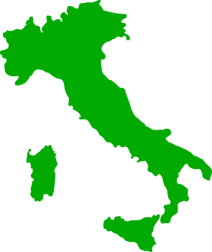
Amlíne
700
800
900
1000
1100
1200
1300
1400
1500
1600
1700
1800
1900
2000
An lá atá inniu ann.
Rugadh Críostóir Colambas (1451).
Genoa
Rugadh Críostóir Colambas
in Genoa na hIodáile
sa bhliain 1451.

Slide 5
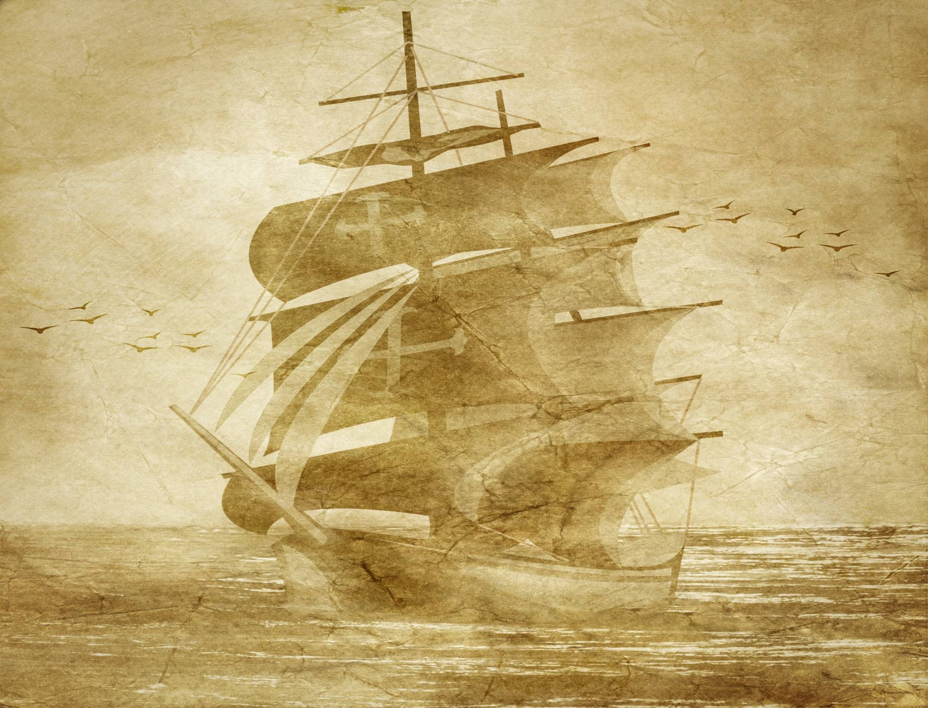
D’fhás Colambas aníos cois na farraige. Chuir sé suim mhór sna longa a d’fheiceadh sé amuigh ar an bhfarraige.
Nuair a bhí sé ina fhear óg fuair sé an deis taisteal go tíortha éagsúla san Eoraip ar longa trádála. Tháinig sé go Gaillimh, fiú amháin, sa bhliain 1477.

Slide 6
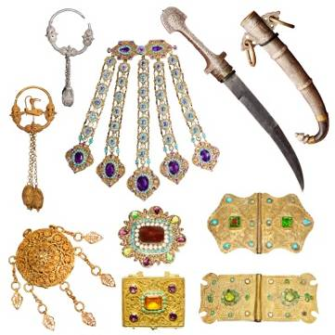
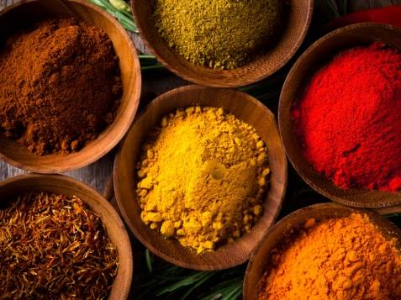
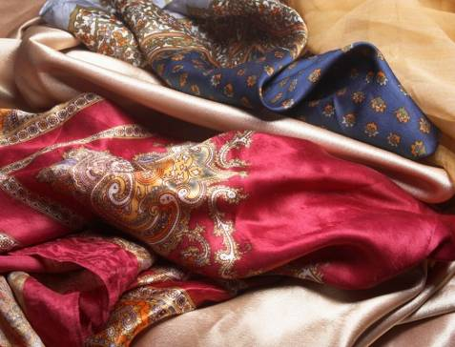
Roimh am Cholambais, bhíodh trádáil ar siúl thar tír idir an Eoraip agus an Áise.
An Eoraip
An Áise
Cheannaíodh daoine san Eoraip spíosraí, seodra agus síoda ón Áise.

Slide 7
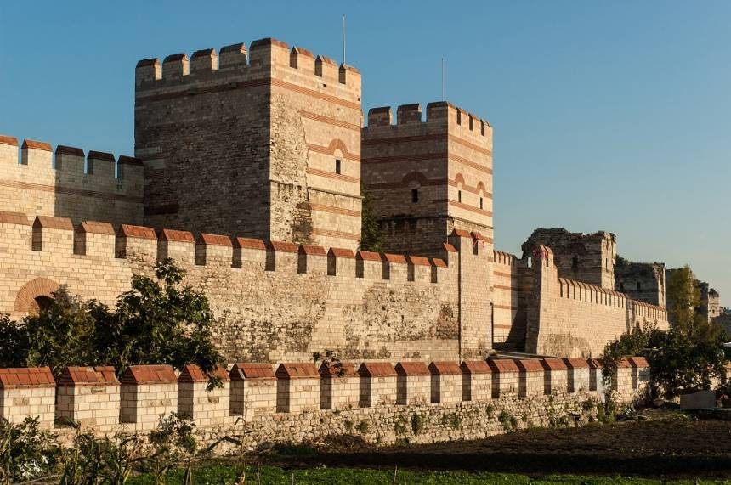
Go leor de na hearraí a tháinig ón Áise, is trí Chathair Chonstaintín a tháinig siad. Cathair Chríostaí ba ea í ag an am.
An Eoraip
Cathair Chonstaintín
An Áise

Slide 8
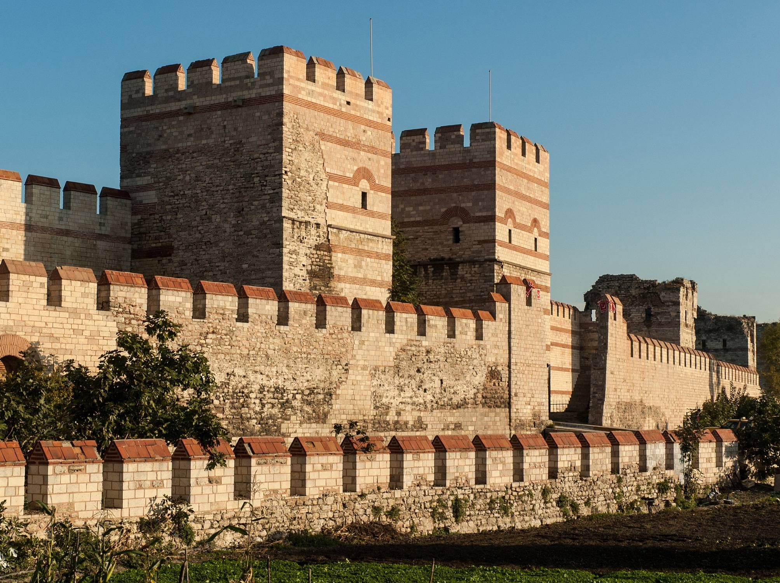
Ach ghabh na Moslamaigh Cathair Chonstaintín. Ní raibh sé sábháilte níos mó ag Críostaithe, mar sin, a bheith ag taisteal an bealach sin. Críostaithe ba ea muintir na hEorpa. Chuir sé seo isteach go mór ar an trádáil idir an Eoraip agus an Áise.

Slide 9
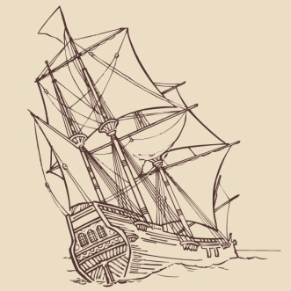
Dá réir sin, theastaigh ó Cholambas bealach farraige a aimsiú go dtí an Áise, chun go bhféadfaí earraí a thabhairt go héasca ón Áise chuig an Eoraip arís.
Chreid sé dá seolfadh sé siar ón Eoraip go rachadh sé timpeall an domhain chomh fada leis an Áise.

Slide 10
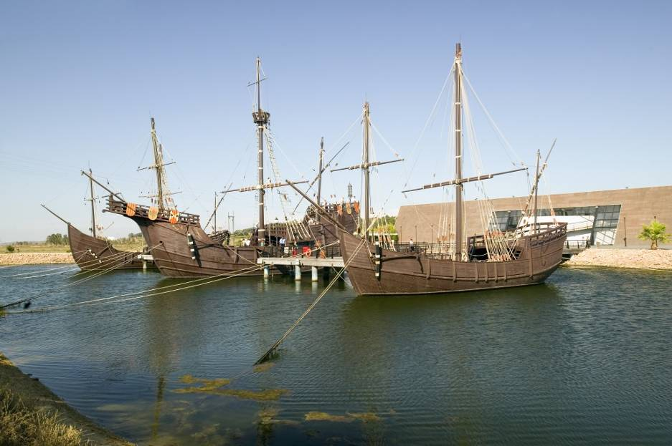
Amlíne
700
800
900
1000
1100
1200
1300
1400
1500
1600
1700
1800
1900
2000
An lá atá inniu ann.
1492
Sa bhliain 1492, thug rí agus banríon na Spáinne airgead do Cholambas chun an turas siar a dhéanamh. Fuair sé 3 long le haghaidh an turais – an Niña, an Pinta agus an Santa María.

Slide 11
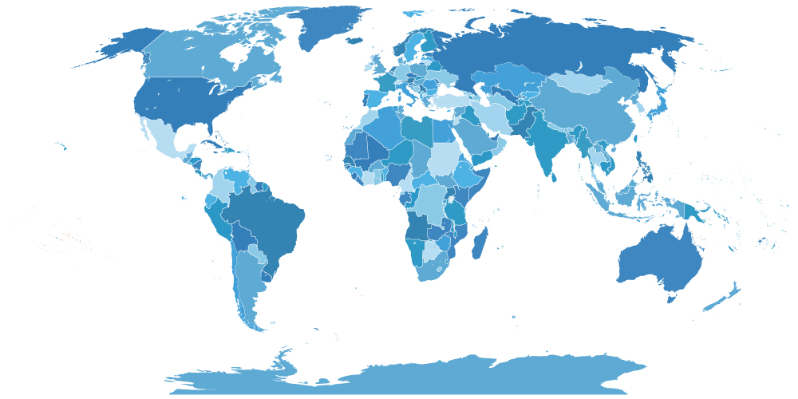
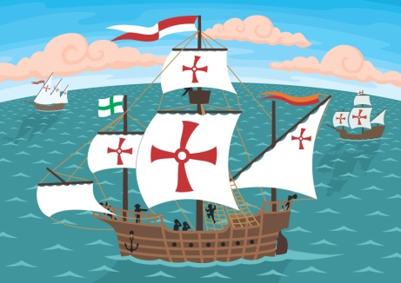
Sheol Colambas agus a chriú siar ón Spáinn mí Lúnasa 1492 agus iad sa tóir ar bhealach farraige go dtí an Áise.
Tar éis 2 mhí tháinig siad i dtír ar oileán sna Bahámaí.
Cheap Colambas gur san India a bhí sé.

Slide 12
An t-am sin ní raibh a fhios ag daoine ar an taobh seo den domhan …
... go raibh talamh agus daoine ar an taobh eile den domhan.

Slide 13
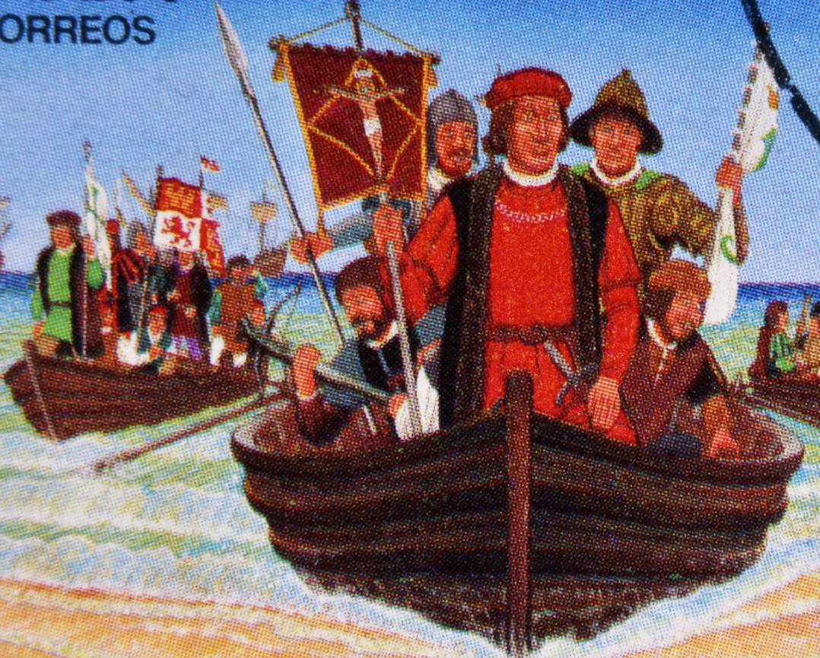
Níor thuig Colambas go raibh ilchríoch idir an Eoraip agus an Áise. Bhí sé cinnte go raibh sé tar éis taisteal timpeall an domhain.
Thug sé ‘San Salvador’ ar an oileán inar tháinig sé i dtír agus ghlaoigh sé ‘Indiaigh’ ar na daoine a bhí ina gcónaí ann.

Slide 14
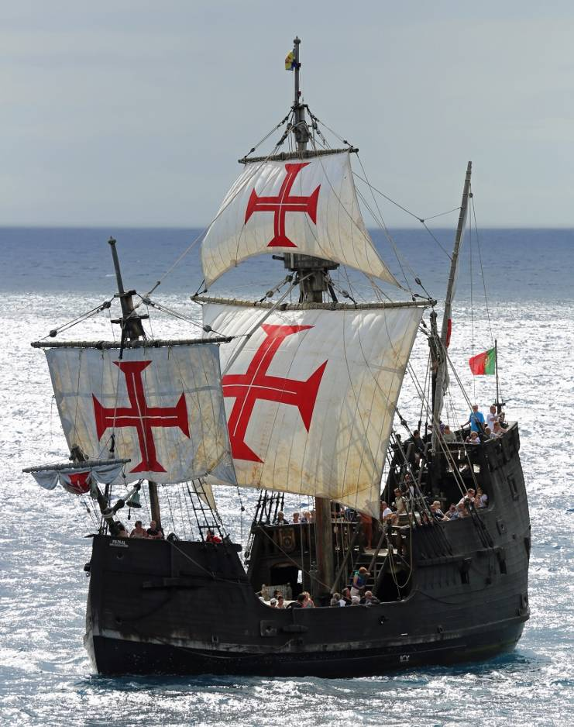
Rinne Colambas ceithre aistear trasna an Atlantaigh le linn a shaoil. Bhí sé i ndiaidh teacht ar chríocha Mheiriceá ach níl a fhios againn ar thuig sé é sin faoin am a fuair sé bás
sa bhliain 1506.

Slide 15
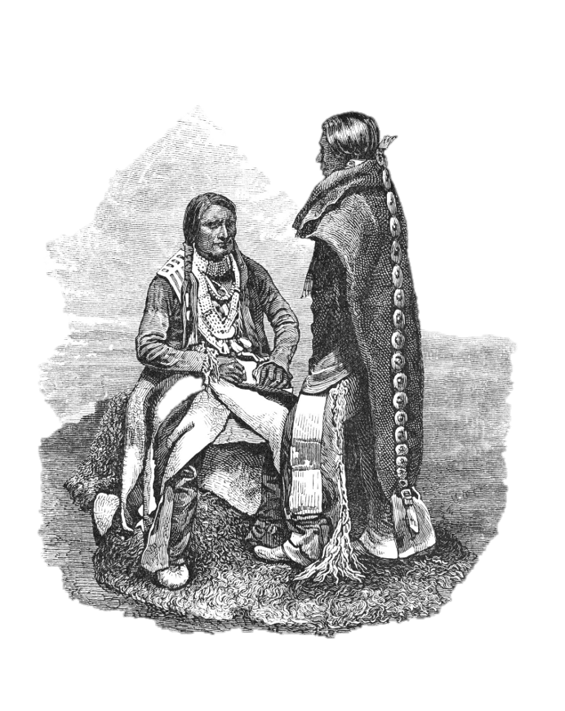
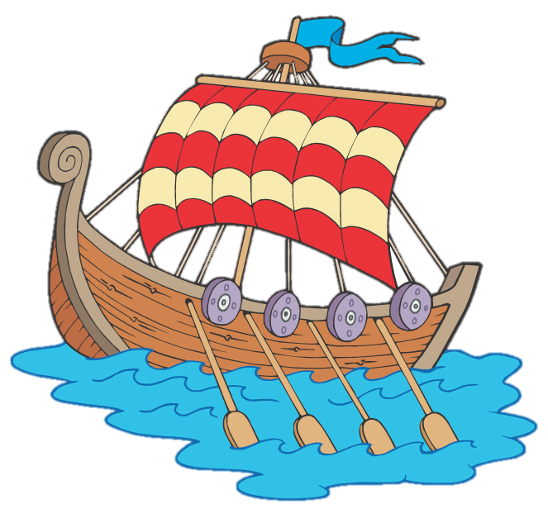
Níorbh é Colambas an chéad duine le críocha Mheiriceá a aimsiú, áfach. Bhí Meiriceánaigh Dhúchasacha ina gcónaí ann i bhfad sular bhain seisean
an áit amach.
Bhain na Lochlannaigh Meiriceá Thuaidh amach timpeall 1000 bliain ó shin freisin, sin thart ar 500 bliain roimh Cholambas.

Slide 16
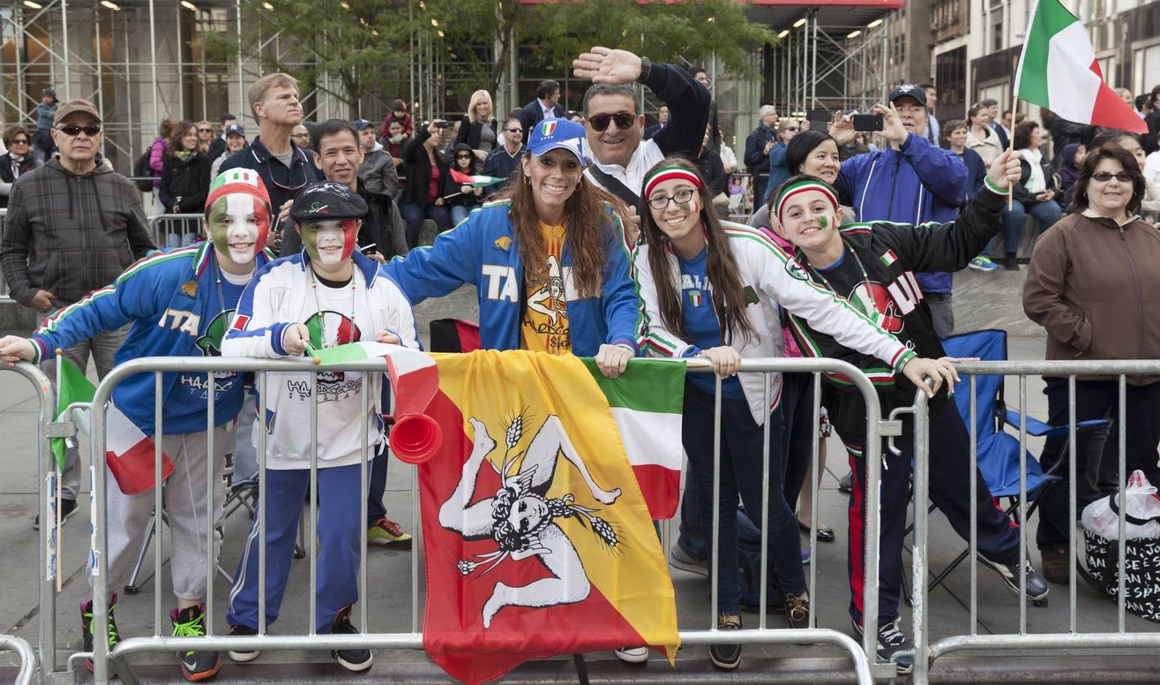
I mí Dheireadh Fómhair gach bliain déantar ‘Columbus Day’ a cheiliúradh i Stáit Aontaithe Mheiriceá i gcuimhne ar Chríostóir Colambas. Déantar an lá sin a cheiliúradh i roinnt tíortha eile i Meiriceá Thuaidh agus Meiriceá Theas freisin.

Slide 17
Fíor nó Bréagach?
Ráiteas | Fíor | Bréagach
Is é Críostóir Colambas an chéad duine a tháinig ar chríocha Mheiriceá.
Rugadh Críostóir Colambas sa Fhrainc.
Bhíodh trádáil ar siúl idir an Eoraip agus an Áise sa 15ú haois.
Chreid Colambas go raibh cruth cruinn ar an domhan.
Thug rí agus banríon na hIodáile airgead do Cholambas lena chéad turas a dhéanamh.
Tháinig Colambas i dtír ar oileán sna Bahámaí sa bhliain 1492.
Ní raibh a fhios ag Colambas go raibh ilchríoch idir an Eoraip agus an Áise.
Bhain na Lochlannaigh Meiriceá amach timpeall míle bliain ó shin.

Slide 18
Tuilleadh eolais le fáil ar na suíomhanna seo:
http://www.bbc.co.uk/schools/primaryhistory/famouspeople/christopher_columbus/
http://www.cogg.ie/downloads/7%20Taisc%E9ala%EDocht%20agus%20Fionnachtana.pdf
Tá físeáin faoi Cholambas le feiceáil ar na suíomhanna seo:
http://channel.nationalgeographic.com/channel/a-night-of-exploration/videos/columbus-makes-landfall/
http://www.history.com/topics/exploration/christopher-columbus/videos/christopher-columbus-man-and-myth#

Slide 19
Íomhánna:
Shutterstock
Rinneadh gach iarracht teacht ar úinéir an chóipchirt i gcás na n‑íomhánna atá ar na sleamhnáin seo. Má rinneadh faillí ar aon bhealach
ó thaobh cóipchirt de ba cheart d’úinéir an chóipchirt teagmháil
a dhéanamh leis na foilsitheoirí. Beidh na foilsitheoirí lántoilteanach socruithe cuí a dhéanamh leis.
© Foras na Gaeilge, 2014
An Gúm, 24-27 Sráid Fhreidric Thuaidh, Baile Átha Cliath 1

